Slide 1
Grupp nr: NR
Namn och e-post till samtliga gruppmedlemmar
OBS! Lämnas in i PDF-format

Slide 2
Planering från föregående redovisning
Vad tänker ni göra tills nästa gång vi ses?
Denna bild klipps in direkt från föregående redovisning

Slide 3
Kommandon och funktioner
Lista över de kommandon och funktioner som ni ska ha med plus vem som ska jobba på dem

Slide 4
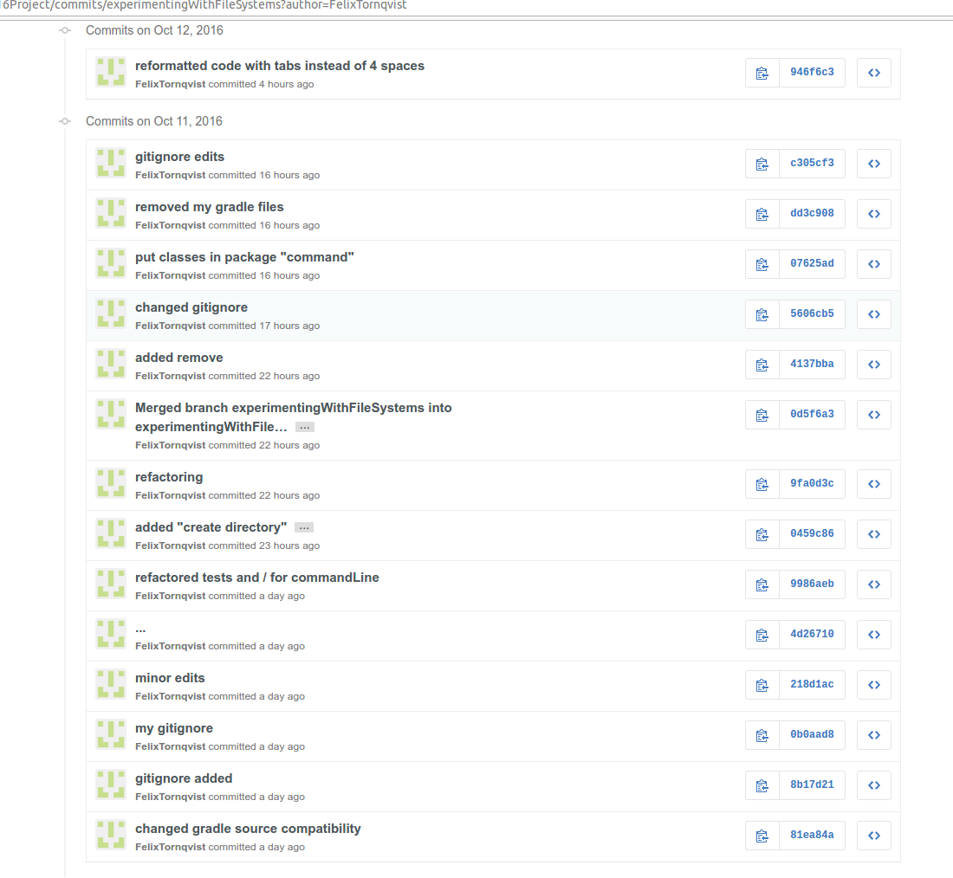
Status: Felix
Skapat enhetstester för

Slide 5
